Slide 1
B-Tree

Slide 2
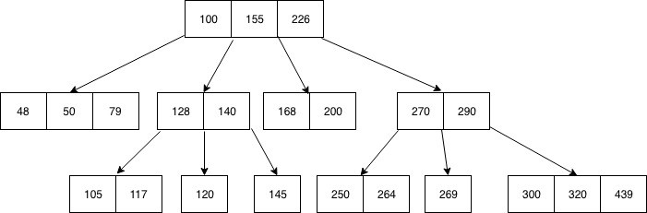
О B-Tree
B-Tree - структура данных, дерево поиска. С точки зрения внешнего логического представления, сбалансированное, сильно ветвистое дерево. Часто используется для хранения данных во внешней памяти.

Slide 3
Использование B-деревьев впервые было предложено Р. Бэйером (англ. R. Bayer) и Э. МакКрейтом (англ. E. McCreight) в 1970 году.
Сбалансированность означает, что длина любых двух путей от корня до листьев различается не более, чем на единицу.
Ветвистость дерева — это свойство каждого узла дерева ссылаться на большое число узлов-потомков.

Slide 4
Принцип древа
При построении B-дерева применяется фактор t, который называется минимальной степенью. Каждый узел, кроме корневого, должен иметь, как минимум t – 1, и не более 2t – 1 ключей. Обозначается n[x] – количество ключей в узле x.
Ключи в узле хранятся в неубывающем порядке. Если x не является листом, то он имеет n[x] + 1 детей. Если занумеровать ключи в узле x, как k[i], а детей c[i], то для любого ключа в поддереве с корнем c[i] (пусть k1), выполняется следующее неравенство – k[i-1] ≤k1≤k[i] (для c[0]: k[i-1] = -∞, а для c[n[x]]: k[i] = +∞). Таким образом, ключи узла задают диапазон для ключей их детей.
Все листья B-дерева должны быть расположены на одной высоте, которая и является высотой дерева. Высота B-дерева с n ≥ 1 узлами и минимальной степенью t ≥ 2 не превышает logt(n+1).

Slide 5
Временная сложность
Поиск по B-дереву аналогичен поиску по двоичному дереву поиска. В двоичном дереве поиска поиск начинается с корня и каждый раз принимается двустороннее решение (пойти по левому поддереву или по правому). В В-дереве поиск также начинается с корневого узла, но на каждом шаге принимается n-стороннее решение, где n – это общее количество потомков рассматриваемого узла. В В-дереве сложность поиска составляет O(log n).

Slide 6
Особенности
• Во всех случаях полезное использование пространства вторичной памяти составляет свыше 50 %. С ростом степени полезного использования памяти не происходит снижения качества обслуживания.
• Произвольный доступ к записи реализуется посредством малого количества подопераций (обращения к физическим блокам).
• В среднем достаточно эффективно реализуются операции включения и удаления записей; при этом сохраняется естественный порядок ключей с целью последовательной обработки, а также соответствующий баланс дерева для обеспечения быстрой произвольной выборки.
• Неизменная упорядоченность по ключу обеспечивает возможность эффективной пакетной обработки.

Slide 7
Использование
Структура B-дерева применяется для организации индексов во многих современных СУБД.
B-дерево может применяться для структурирования (индексирования) информации на жёстком диске (как правило, метаданных). Время доступа к произвольному блоку на жёстком диске очень велико (порядка миллисекунд), поскольку оно определяется скоростью вращения диска и перемещения головок. Поэтому важно уменьшить количество узлов, просматриваемых при каждой операции. Использование поиска по списку каждый раз для нахождения случайного блока могло бы привести к чрезмерному количеству обращений к диску вследствие необходимости последовательного прохода по всем его элементам, предшествующим заданному, тогда как поиск в B-дереве, благодаря свойствам сбалансированности и высокой ветвистости, позволяет значительно сократить количество таких операций.

Slide 8
Выводы
Данная структура данных хорошо работает с большими базами данных. Операция поиска намного эффективнее списочного поиска в жёстком диске, из-за использования оперативной памяти. Минусом является сложная по сравнению с бинарным деревом операция вставки, и ещё более сложная операция удаления (так как необходимо проверять правильность дерева и перестроить в случае нарушений).

Slide 9
Источники
https://habr.com/ru/post/114154/
https://habr.com/ru/company/otus/blog/459216/
https://habr.com/ru/post/337594/
https://ru.wikipedia.org/wiki/B-дерево
Т. Кормен “Алгоритмы – построение и анализ”
Р. Сейджик ”Алгоритмы на Java”

